Slide 1


Slide 2
Aim
I can use simple sentences in French connected to the theme.
I can write sentences in French, which include a preposition.
Success Criteria
I can say the names of objects in a pencil case.
I can use the infinitive form of verbs e.g. ‘J’aime lire’.
I can write sentences using infinitive verbs.
I can use the vocabulary of around school and what I like to do to write sentences with a preposition.

Slide 3


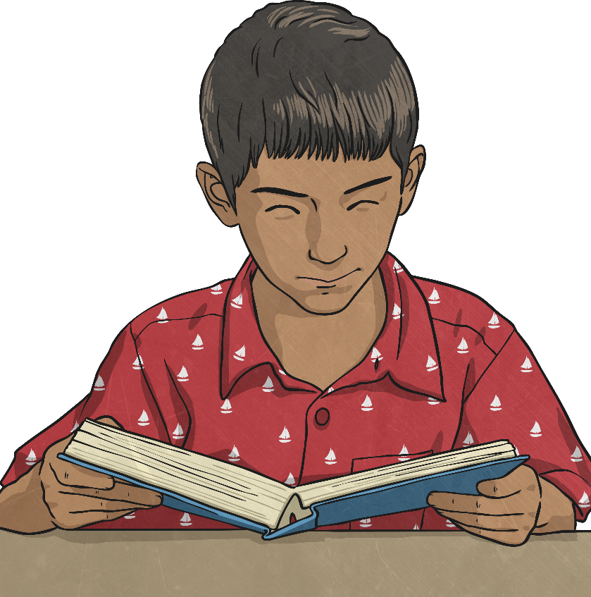
Introducing Infinitive Form of Verbs
lire

Slide 4
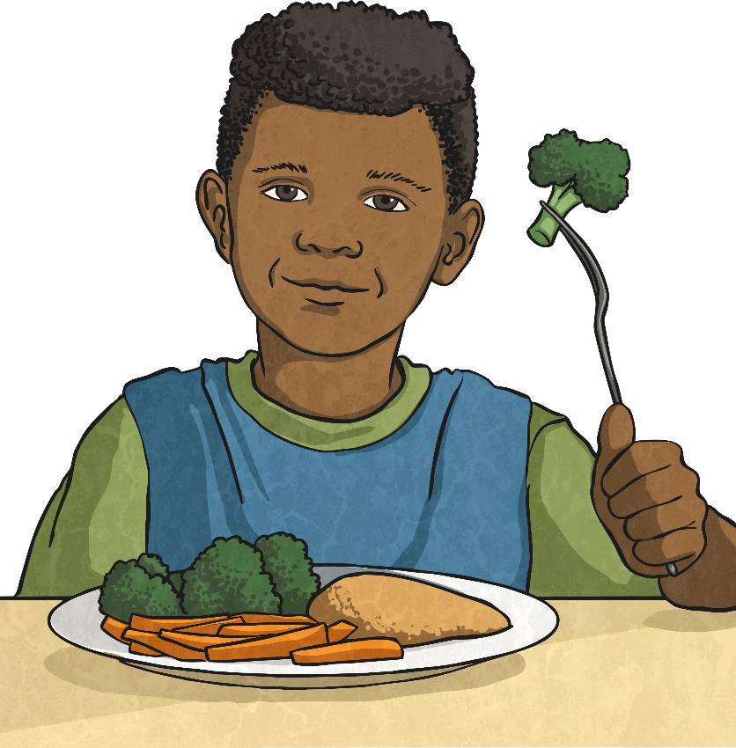
Introducing Infinitive Form of Verbs
manger

Slide 5
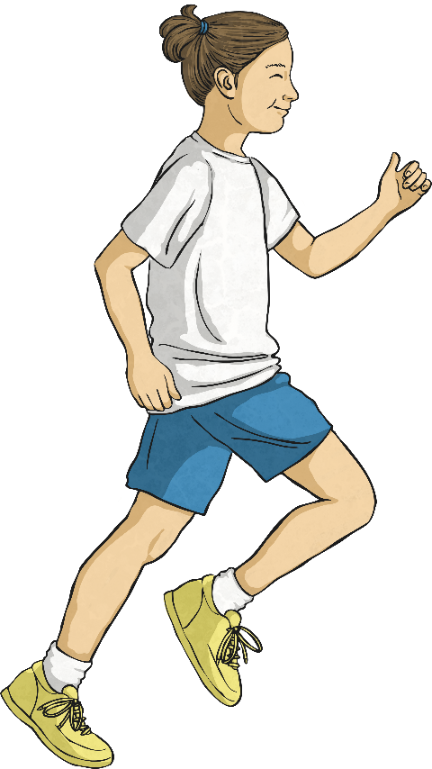
Introducing Infinitive Form of Verbs
courir

Slide 6
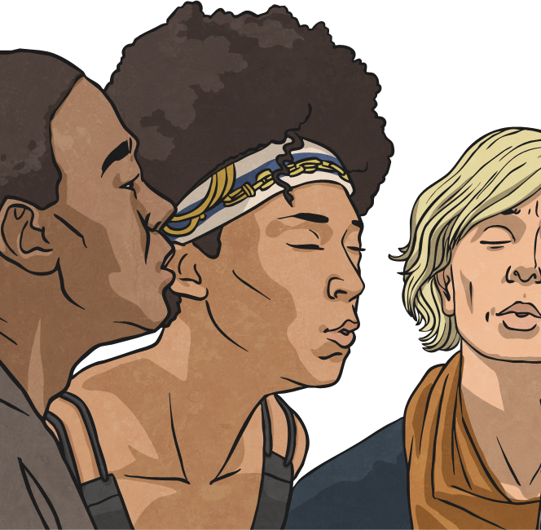
Introducing Infinitive Form of Verbs
chanter

Slide 7
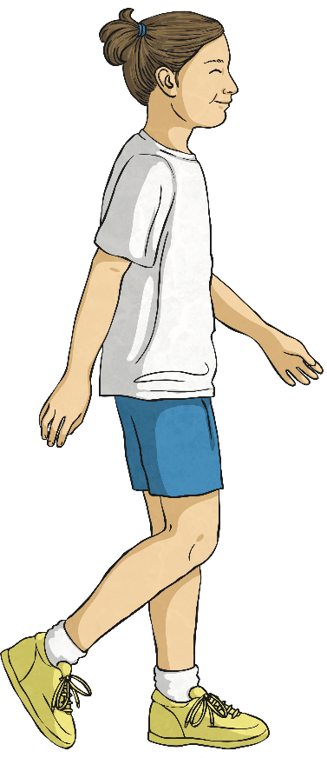
Introducing Infinitive Form of Verbs
marcher

Slide 8
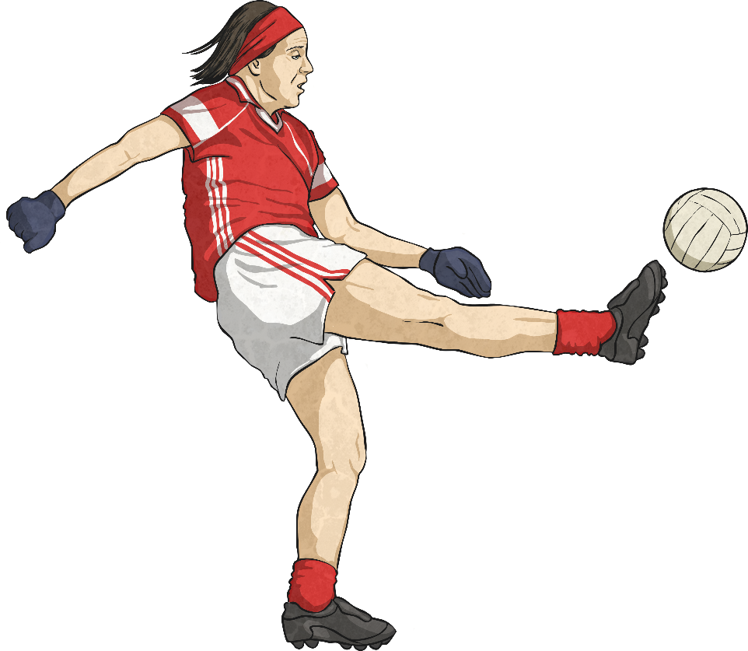
Introducing Infinitive Form of Verbs
jouer au foot

Slide 9

Introducing Infinitive Form of Verbs
parler avec mes ami(e)s

Slide 10
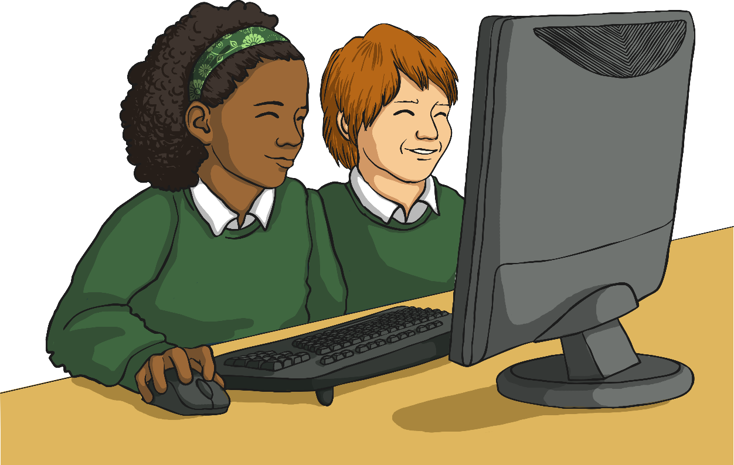
Introducing Infinitive Form of Verbs
travailler sur l'ordinateur

Slide 11
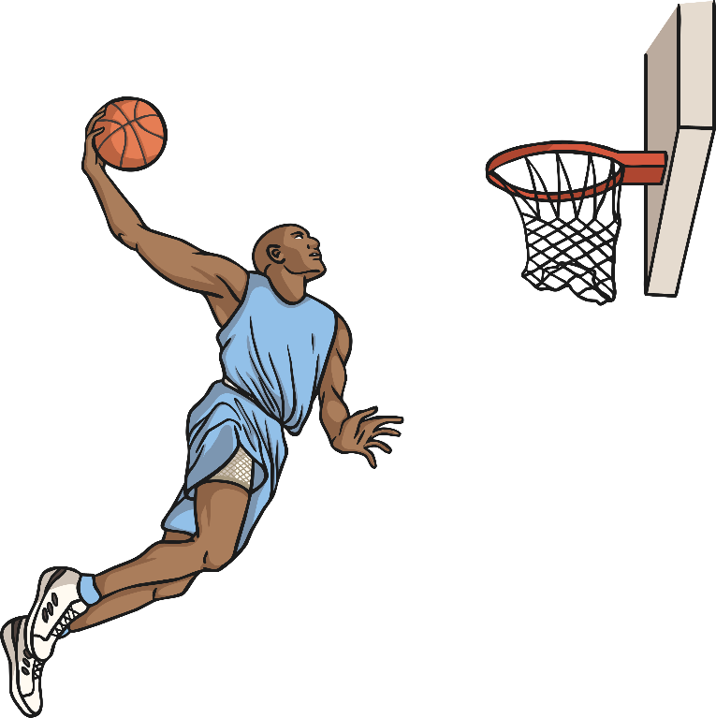
Introducing Infinitive Form of Verbs
jouer au basket

Slide 12
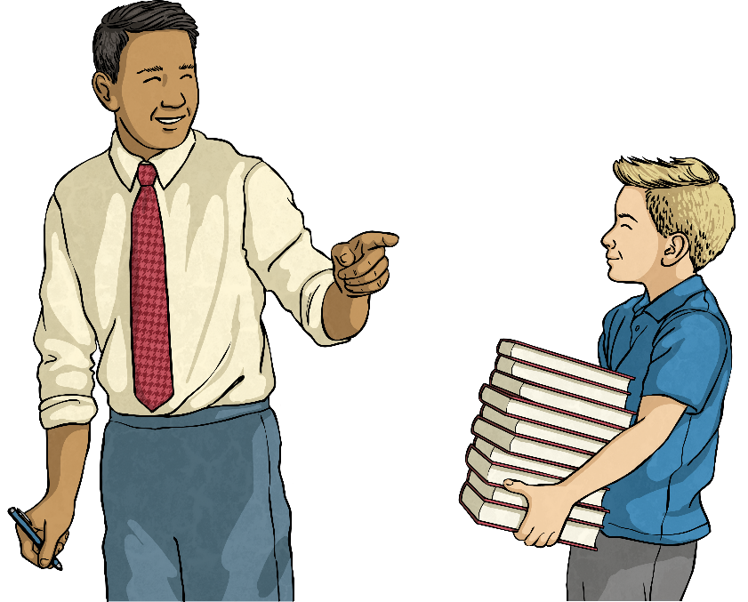
Introducing Infinitive Form of Verbs
aider le professeur

Slide 13


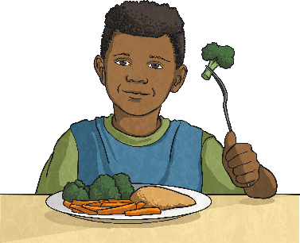

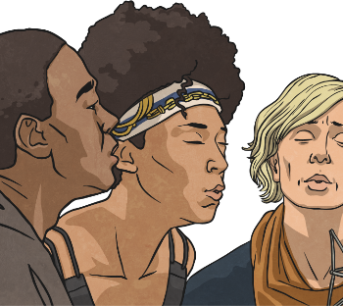

Qu'est-ce que tu aimes faire?
Can you remember which picture goes with each phrase? Click on the picture and verb that you think match and see if they reveal the same colour.
J’aime
courir
J’aime
courir
J’aime
chanter
J’aime
chanter
J’aime
marcher
J’aime
marcher
J’aime
lire
J’aime
lire
J’aime
manger
J’aime
manger

Slide 14





Qu'est-ce que tu aimes faire?
Can you remember which picture goes with each phrase? Click on the picture and verb that you think match and see if they reveal the same colour.
J’aime parler
avec mes ami(e)s
J’aime
jouer au foot
J’aime jouer au basket
J’aime
aider le professeur
J’aime
travailler sur l’ordinateur
J’aime parler
avec mes ami(e)s
J’aime
jouer au foot
J’aime jouer au basket
J’aime
aider le professeur
J’aime
travailler sur l’ordinateur

Slide 15

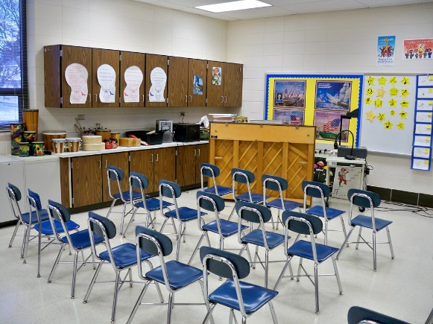
Qu'est-ce que tu aimes faire?
dans la salle de musique.
J’aime chanter
J’aime chanter dans la salle de musique.
Photo courtesy of bonnie-brown @flickr.com - granted under creative commons licence - attribution

Slide 16

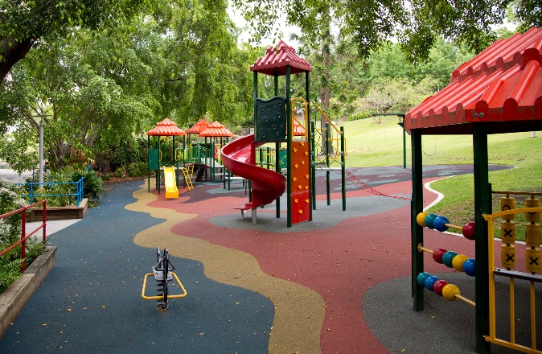
Qu'est-ce que tu aimes faire?
dans la cour de récréation.
J’aime courir
J’aime courir dans la cour de récréation.
Photo courtesy of brisbanecitycouncil @flickr.com - granted under creative commons licence - attribution

Slide 17

Aim
I can use simple sentences in French connected to the theme.
I can write sentences in French, which include a preposition.
Success Criteria
I can say the names of objects in a pencil case.
I can use the infinitive form of verbs e.g. ‘J’aime lire’.
I can write sentences using infinitive verbs.
I can use the vocabulary of around school and what I like to do to write sentences with a preposition.

